Slide 1
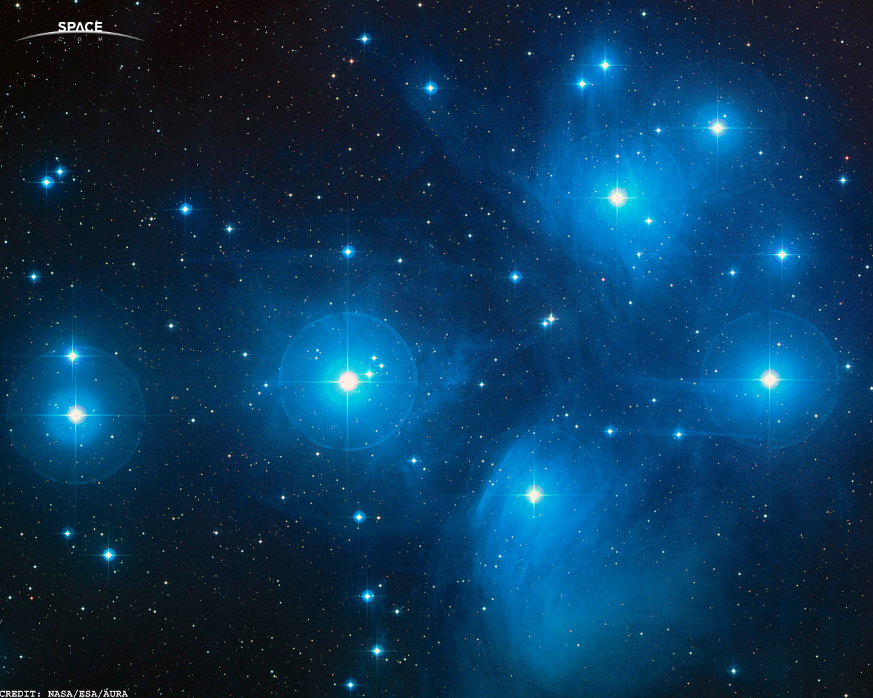
Удивительный мир
космоса

Slide 4
ВВЕДИТЕ ПАРОЛЬ:
11
9
98

Slide 5
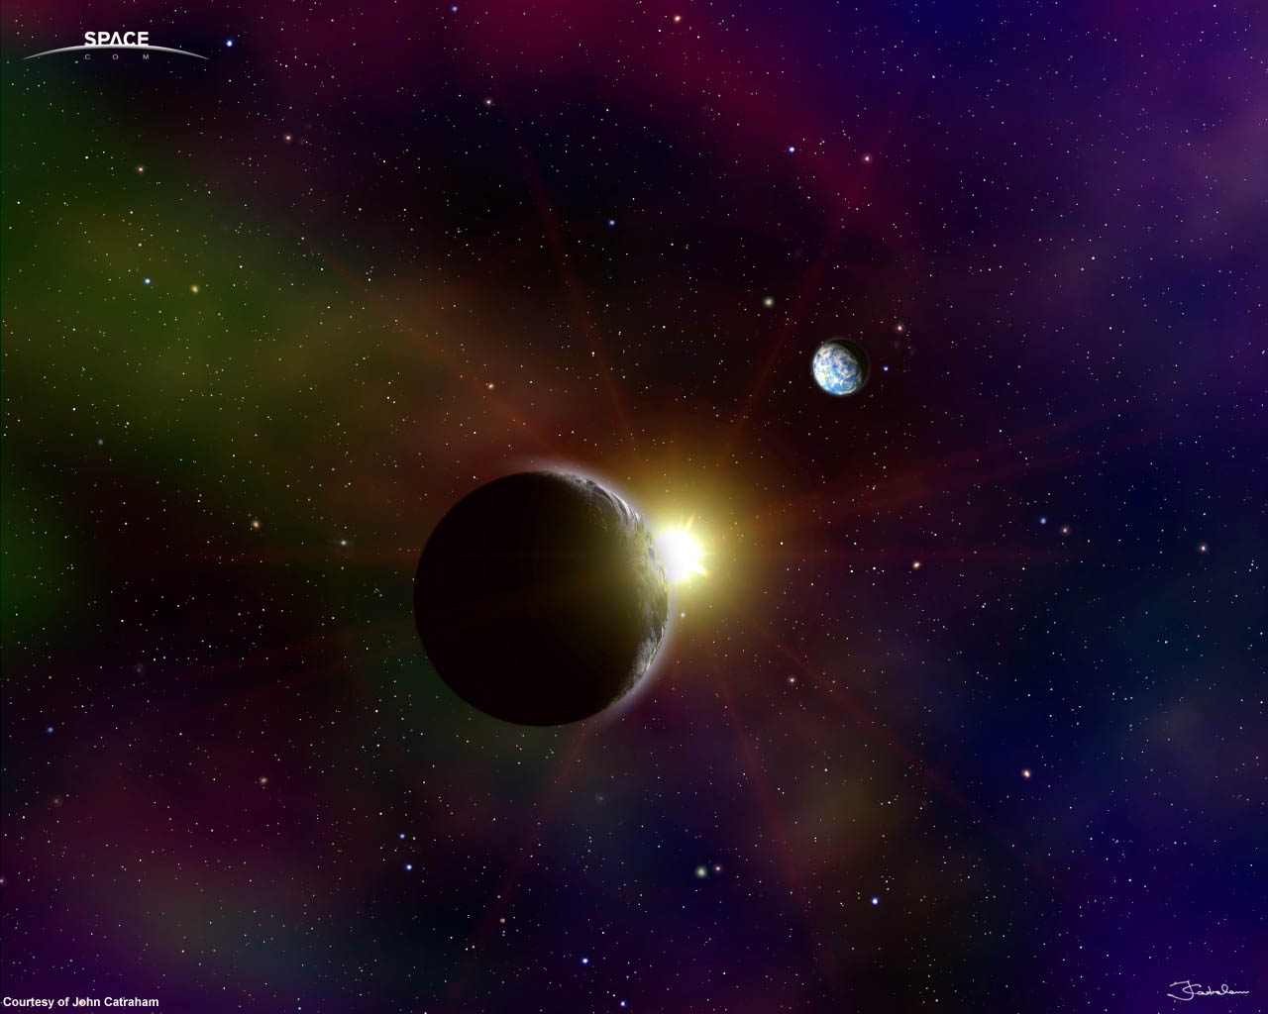
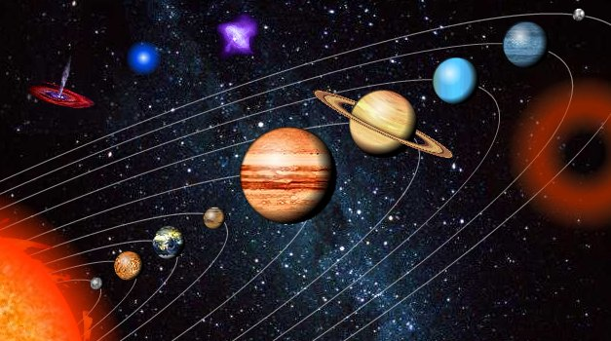
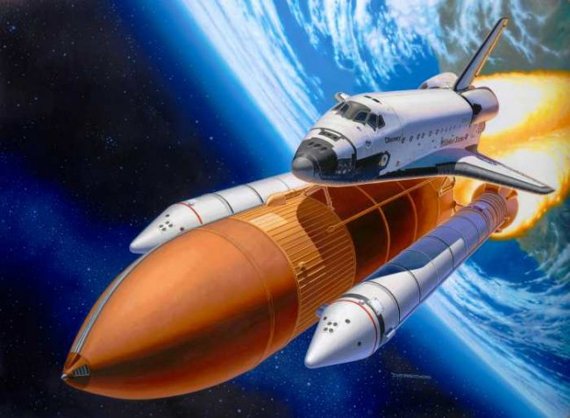
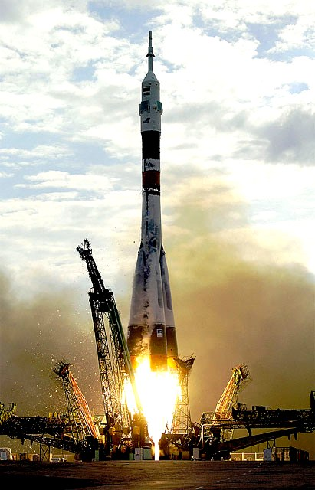
Пуск!

Slide 6
УРАН
НЕПТУН
САТУРН
МАРС
ЮПИТЕР
ВЕНЕРА
ЗЕМЛЯ
МЕРКУРИЙ

Slide 7
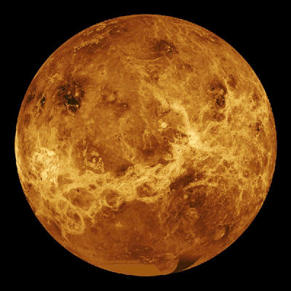
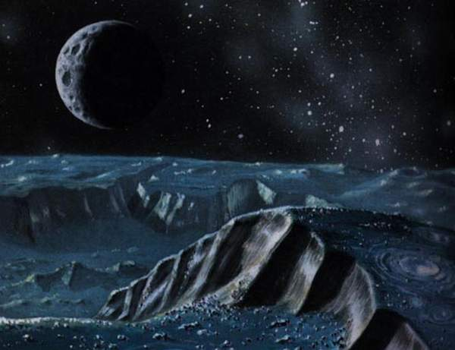
МЕРКУРИЙ

Slide 8
ПОМОГИТЕ!
РЕШИТЕ ЗАДАЧУ!

Slide 9
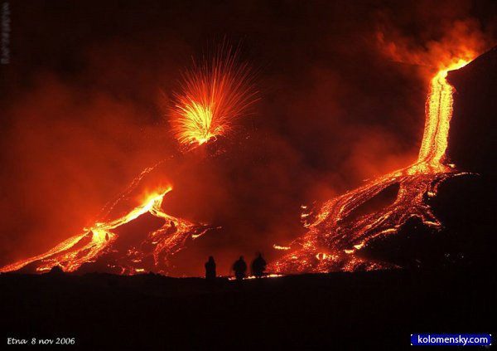
. Сколько вулканов на нашей планете?
На нашей планете 48 действующих вулканов, а недействующих 22. Сколько всего вулканов на нашей планете?

Slide 10
УРАН
НЕПТУН
САТУРН
МАРС
ЮПИТЕР
ВЕНЕРА
ЗЕМЛЯ
МЕРКУРИЙ

Slide 11
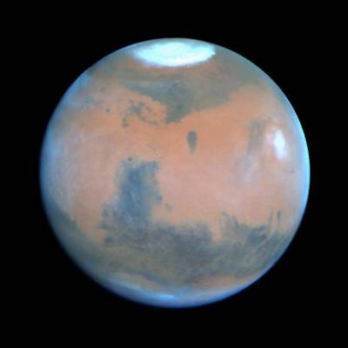
ВЕНЕРА

Slide 12
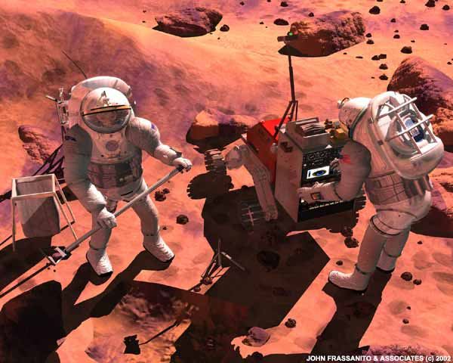
. Сколько вулканов на нашей планете?
Космонавты, проводя эксперимент, высадили 44 растения. Это деревья, цветы и кустарники. Деревьев 20, а цветов 14 .
Сколько кустарников высадили космонавты?

Slide 13
УРАН
НЕПТУН
САТУРН
МАРС
ЮПИТЕР
ВЕНЕРА
ЗЕМЛЯ
МЕРКУРИЙ

Slide 14
Выполни гимнастику для глаз по схеме:

Slide 17
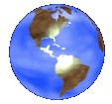
УРАН
НЕПТУН
САТУРН
МАРС
ЮПИТЕР
ВЕНЕРА
ЗЕМЛЯ
МЕРКУРИЙ

Slide 18
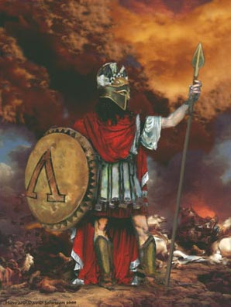
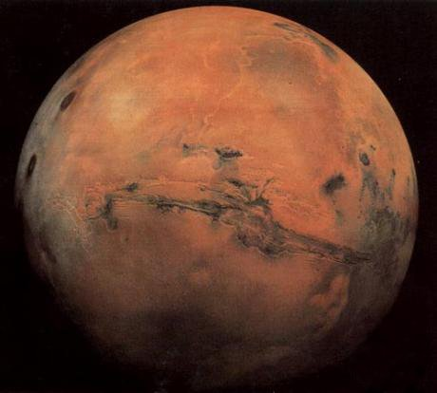
МАРС

Slide 19
. Сколько вулканов на нашей планете?
10+9=19

Slide 20
УРАН
НЕПТУН
САТУРН
МАРС
ЮПИТЕР
ВЕНЕРА
ЗЕМЛЯ
МЕРКУРИЙ

Slide 21
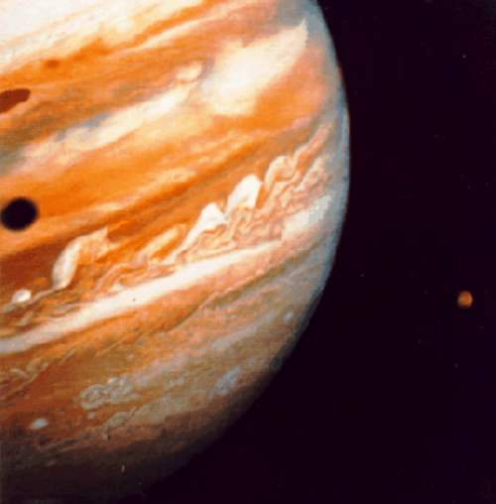
ЮПИТЕР

Slide 22
УРАН
НЕПТУН
САТУРН
МАРС
ЮПИТЕР
ВЕНЕРА
ЗЕМЛЯ
МЕРКУРИЙ

Slide 24
УРАН
НЕПТУН
САТУРН
МАРС
ЮПИТЕР
ВЕНЕРА
ЗЕМЛЯ
МЕРКУРИЙ

Slide 25
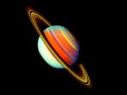
САТУРН

Slide 26
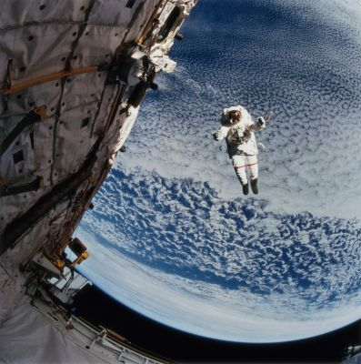
. Сколько вулканов на нашей планете?
На космическом корабле 56 космонавтов. Сколько из них высадились на орбиту, если на корабле осталось 42?

Slide 27
Было – 56 к.
Вышли -?
Осталось – 42 к.
56-42=14(к.)
Ответ: 14 космонавтов.

Slide 28
УРАН
НЕПТУН
САТУРН
МАРС
ЮПИТЕР
ВЕНЕРА
ЗЕМЛЯ
МЕРКУРИЙ

Slide 29
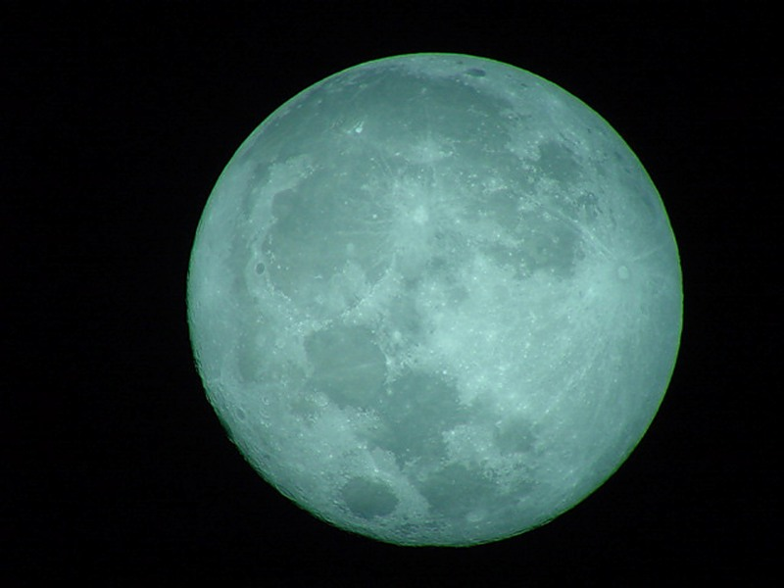
УРАН

Slide 30
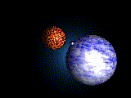
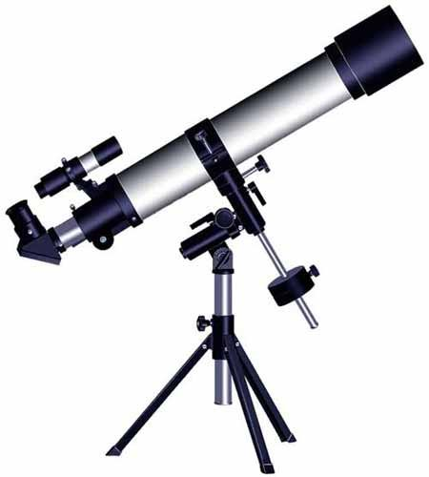

Slide 31
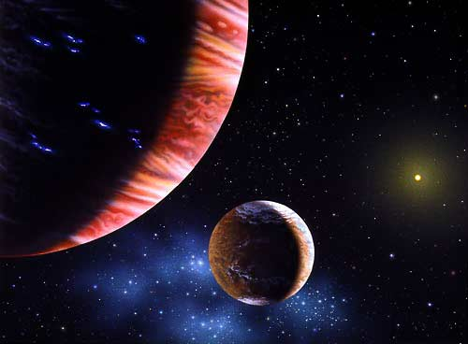
У планеты 27 спутников. 17 из них небольшого размера. Сколько больших спутников у планеты?

Slide 32
27-17=10( сп.)
Ответ: 10 спутников.

Slide 33
УРАН
НЕПТУН
САТУРН
МАРС
ЮПИТЕР
ВЕНЕРА
ЗЕМЛЯ
МЕРКУРИЙ

Slide 34
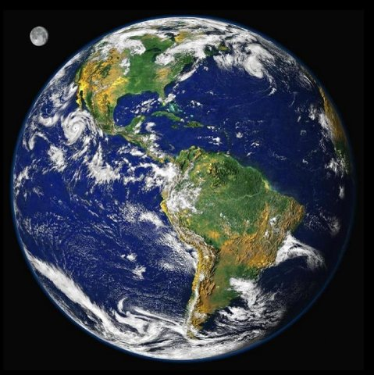
ЗЕМЛЯ

Slide 35
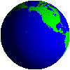
УРАН
НЕПТУН
САТУРН
МАРС
ЮПИТЕР
ВЕНЕРА
ЗЕМЛЯ
МЕРКУРИЙ

Slide 36
МОЛОДЦЫ!

